Slide 1
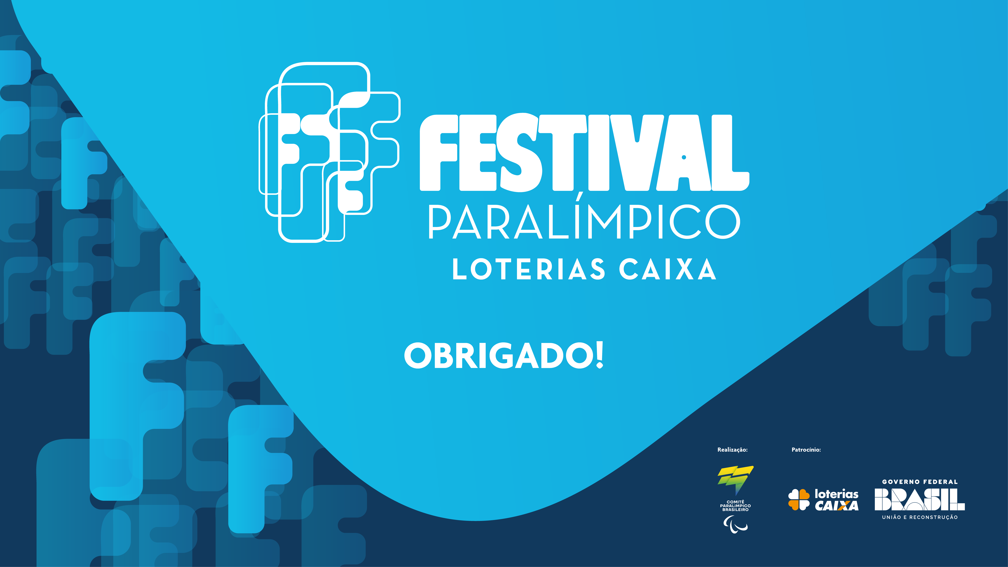
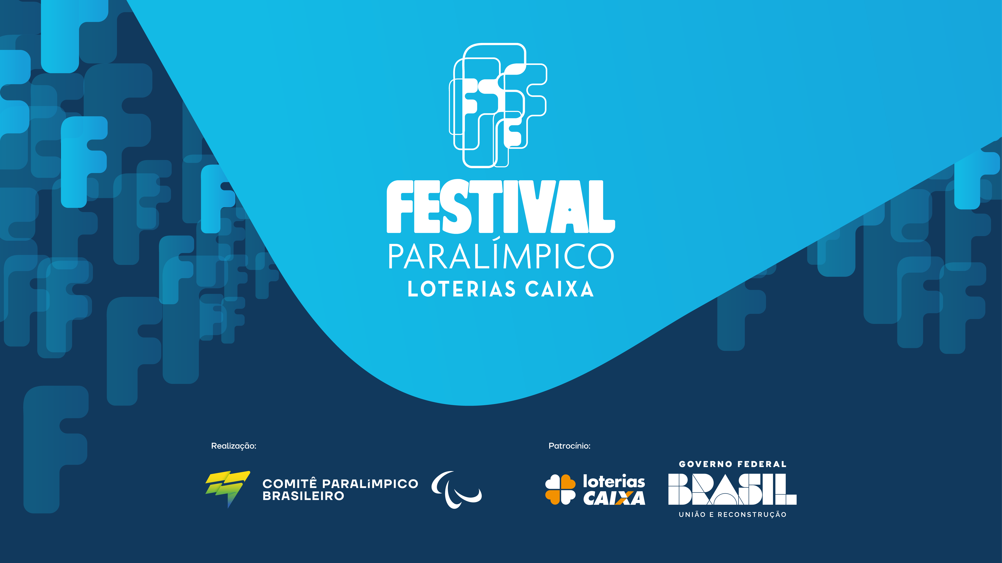
PARAÍBA

Slide 2
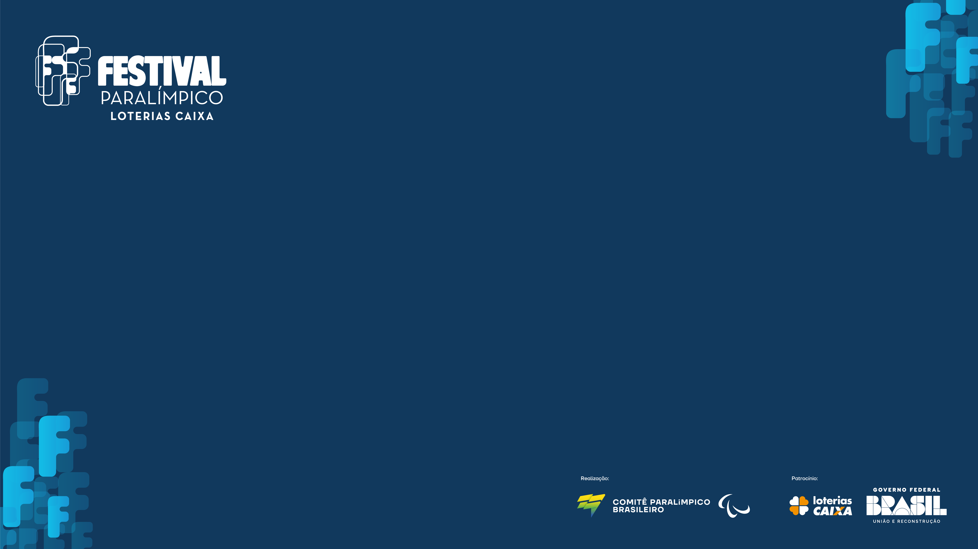
A segunda edição do Festival Paralímpico Loterias Caixa 2023 repetiu o recorde da etapa anterior, realizada em maio. Na manhã deste sábado, 23, 21 mil crianças e jovens se reuniram em 118 localidades nas 27 unidades federativas do Brasil. Durante o evento, organizado pelo Comitê Paralímpico Brasileiro (CPB), os participantes puderam experimentar modalidades paralímpicas por meio de atividades lúdicas e inclusiva.
O Festival também recebeu atletas paralímpicos de destaque em suas sedes. Em João Pessoa (PB), por exemplo, o evento contou com a participação do velocista e campeão paralímpico Petrúcio Ferreira. “Um evento como este é de grande importância para o esporte paralímpico. É muito legal ver essa alegria contagiante das crianças e ainda por cima termos a oportunidade de descobrirmos novos talentos na Paraíba e no Brasil inteiro. É minha terceira participação e sempre me divirto, volto a ser criança”, afirmou. O núcleo da capital paraibana recebeu mais de 250 crianças que experimentaram o atletismo, bocha, futebol de cegos e goalball.
Cada uma das sedes do Festival ofereceu quatro modalidades para experimentação. A maior parte delas integra o programa dos Jogos Paralímpicos, mas também houve espaço para modalidades que não estão no megaevento. Em Ribeirão Preto, o calor do sábado não impediu que o Centro de Referência do CPB promovesse a prática do rollerski, modalidade que é oferece ali em parceria com a Confederação Brasileira de Desportos na Neve (CBDN).
O Festival foi realizado pela primeira vez em 2018, com 48 locais e mais de 7 mil crianças. Em 2019, o evento teve 70 sedes e recebeu mais de 10 mil inscritos. No ano seguinte, a ação foi cancelada devido à pandemia de Covid-19 e retornou em 2021, com 8 mil participantes em 70 núcleos. Em 2022, foram atendidas 15 mil crianças.
Já em 2023, o Festival Paralímpico passou a ter duas edições anuais. Em maio, o evento também contou com 21 mil participantes, somando um total de 42 mil inscrições acumuladas neste ano.
O Festival Paralímpico Loterias Caixa e os Centros de Referência Paralímpico contam com o patrocínio das Loterias Caixa

Slide 3
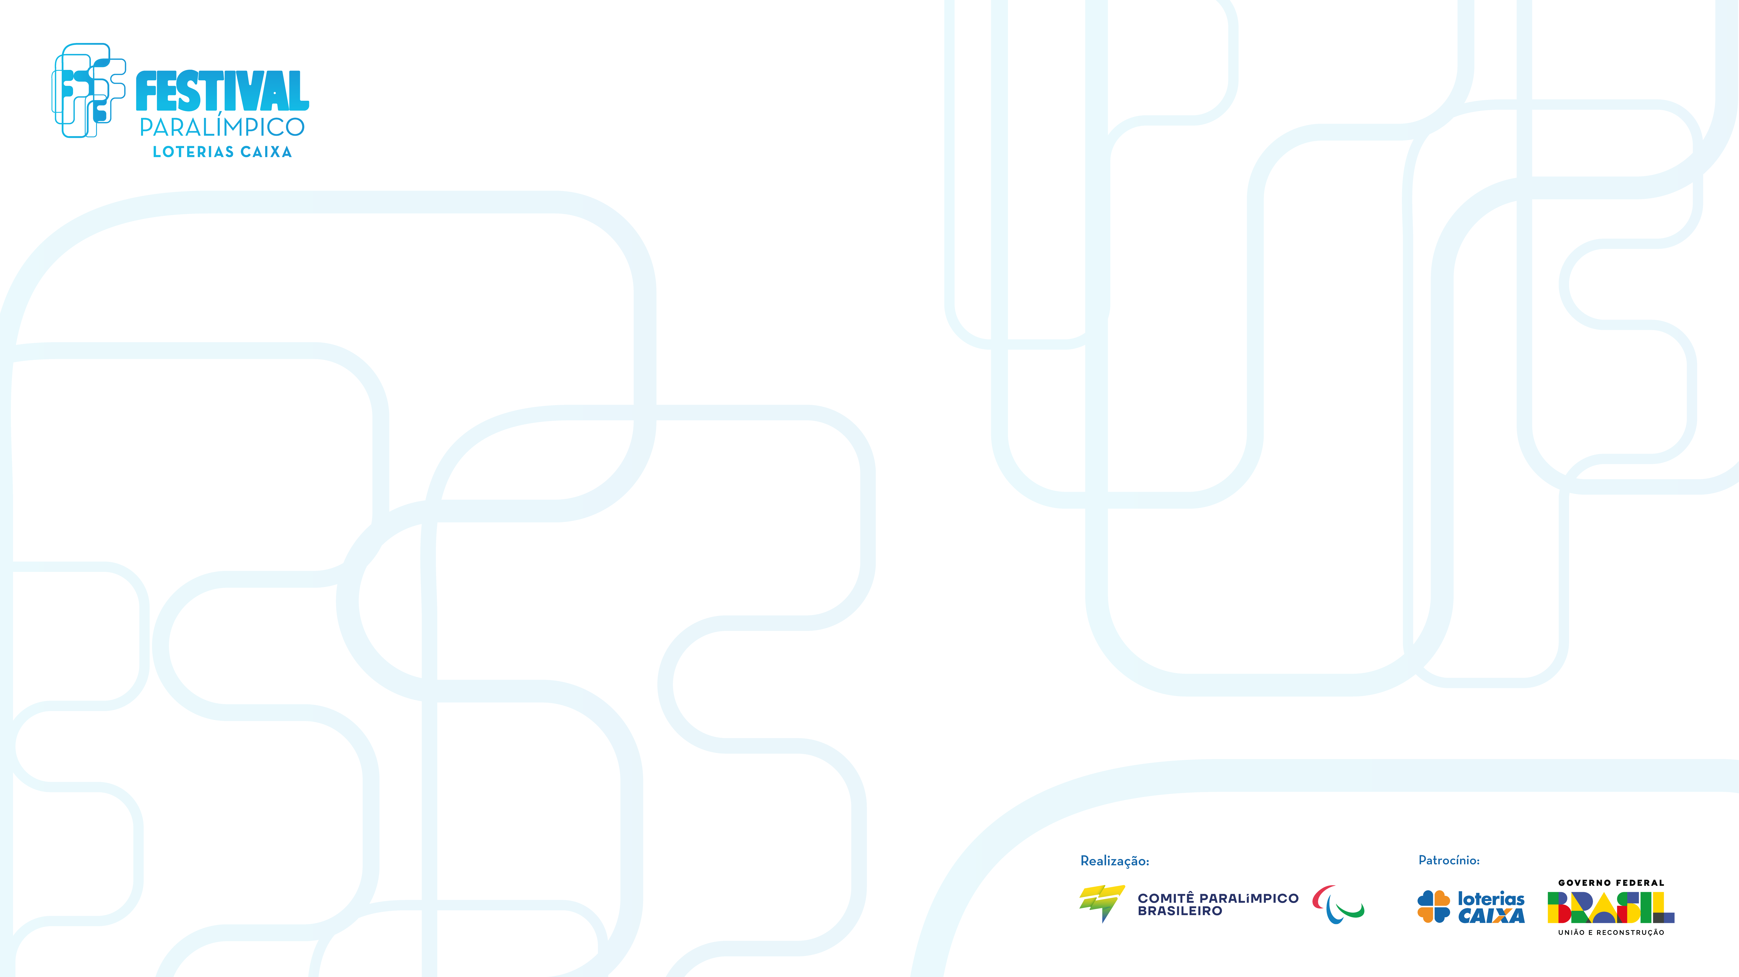
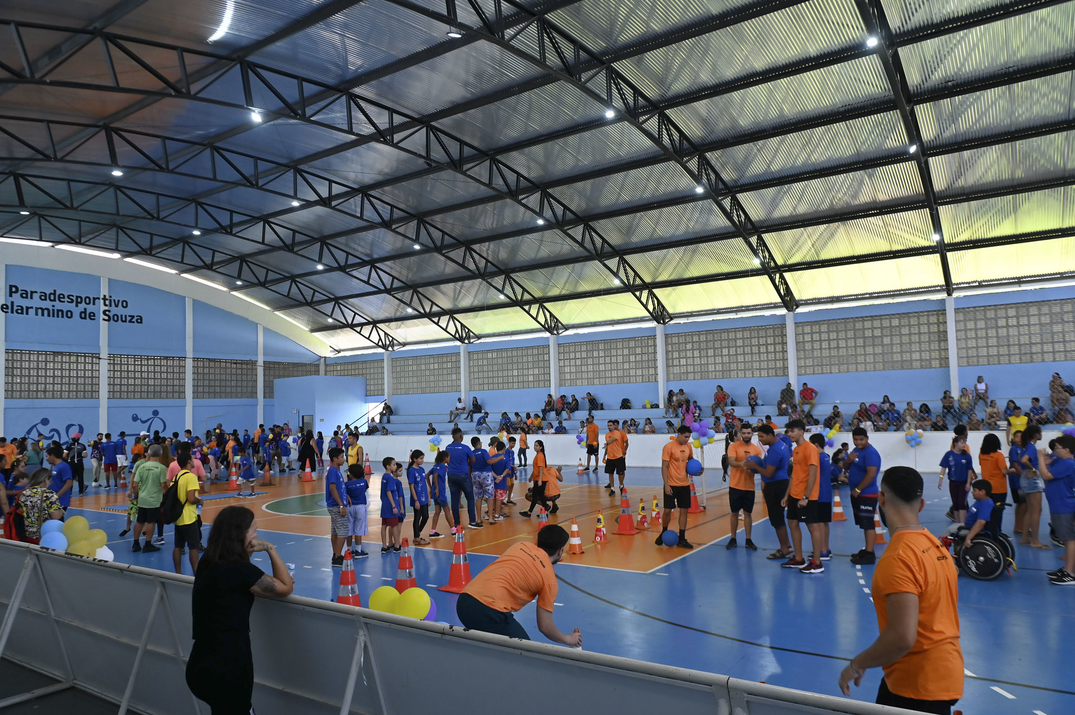
Festival Paralímpico Loterias Caixa no Instituto dos Cegos da Paraíba (Adalgisa Cunha),em João Pessoa, Paraíba. Foto: Josemar Gonçalves/CPB

Slide 4
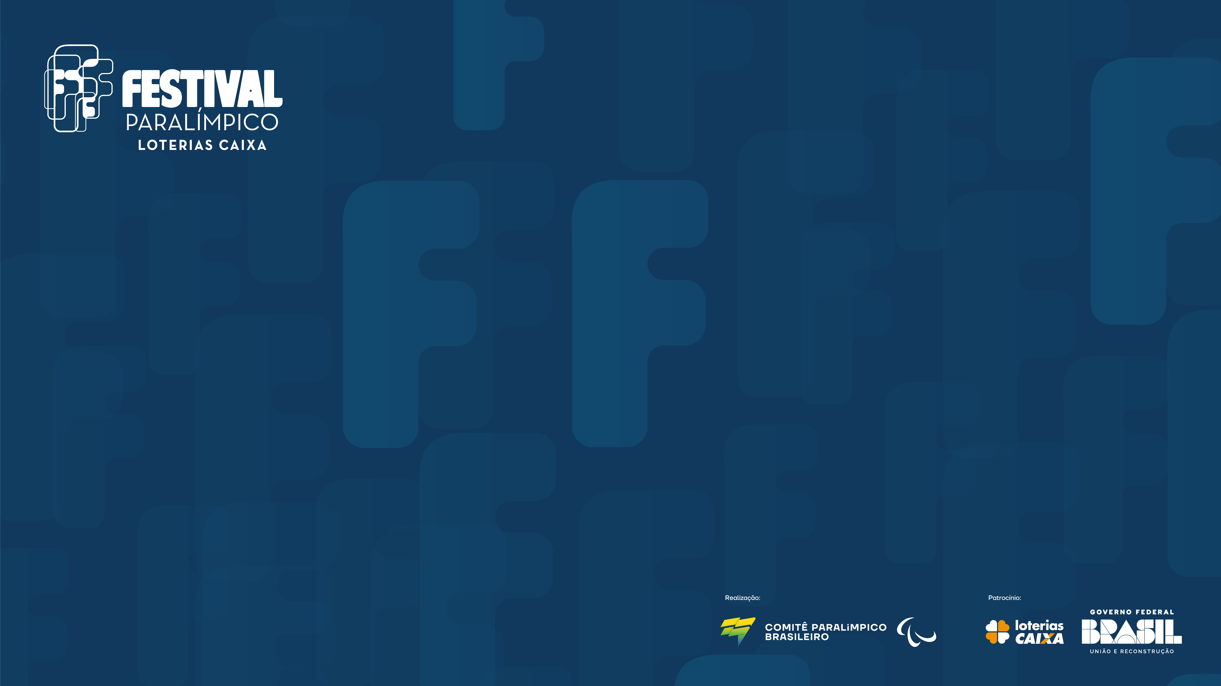
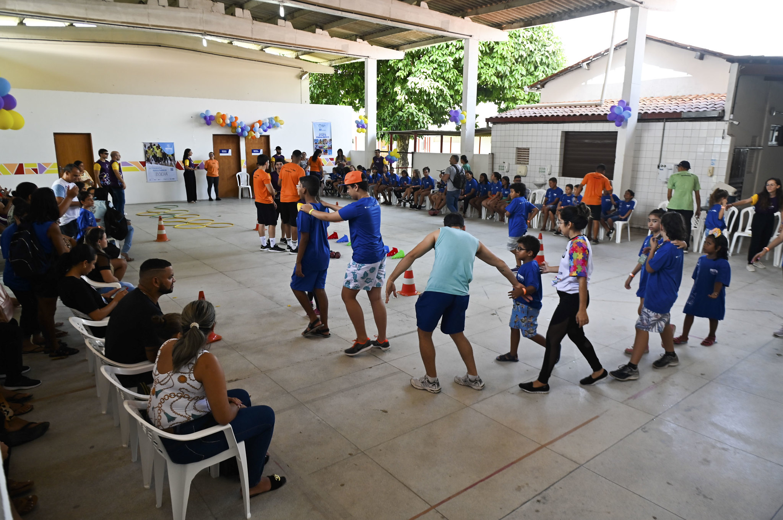
Festival Paralímpico Loterias Caixa no Instituto dos Cegos da Paraíba (Adalgisa Cunha),em João Pessoa, Paraíba. Foto: Josemar Gonçalves/CPB

Slide 5

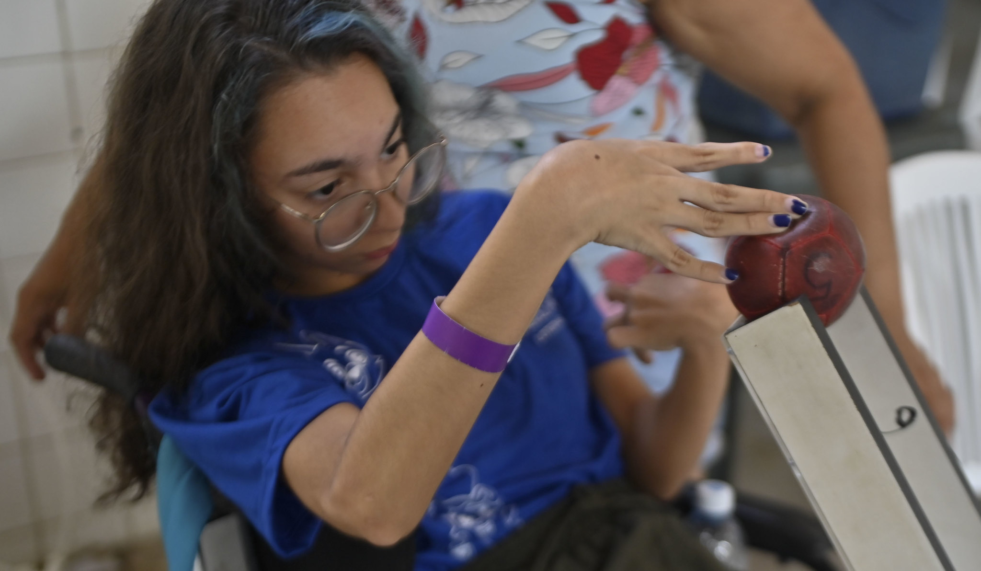
Festival Paralímpico Loterias Caixa no Instituto dos Cegos da Paraíba (Adalgisa Cunha),em João Pessoa, Paraíba. Foto: Josemar Gonçalves/CPB

Slide 6
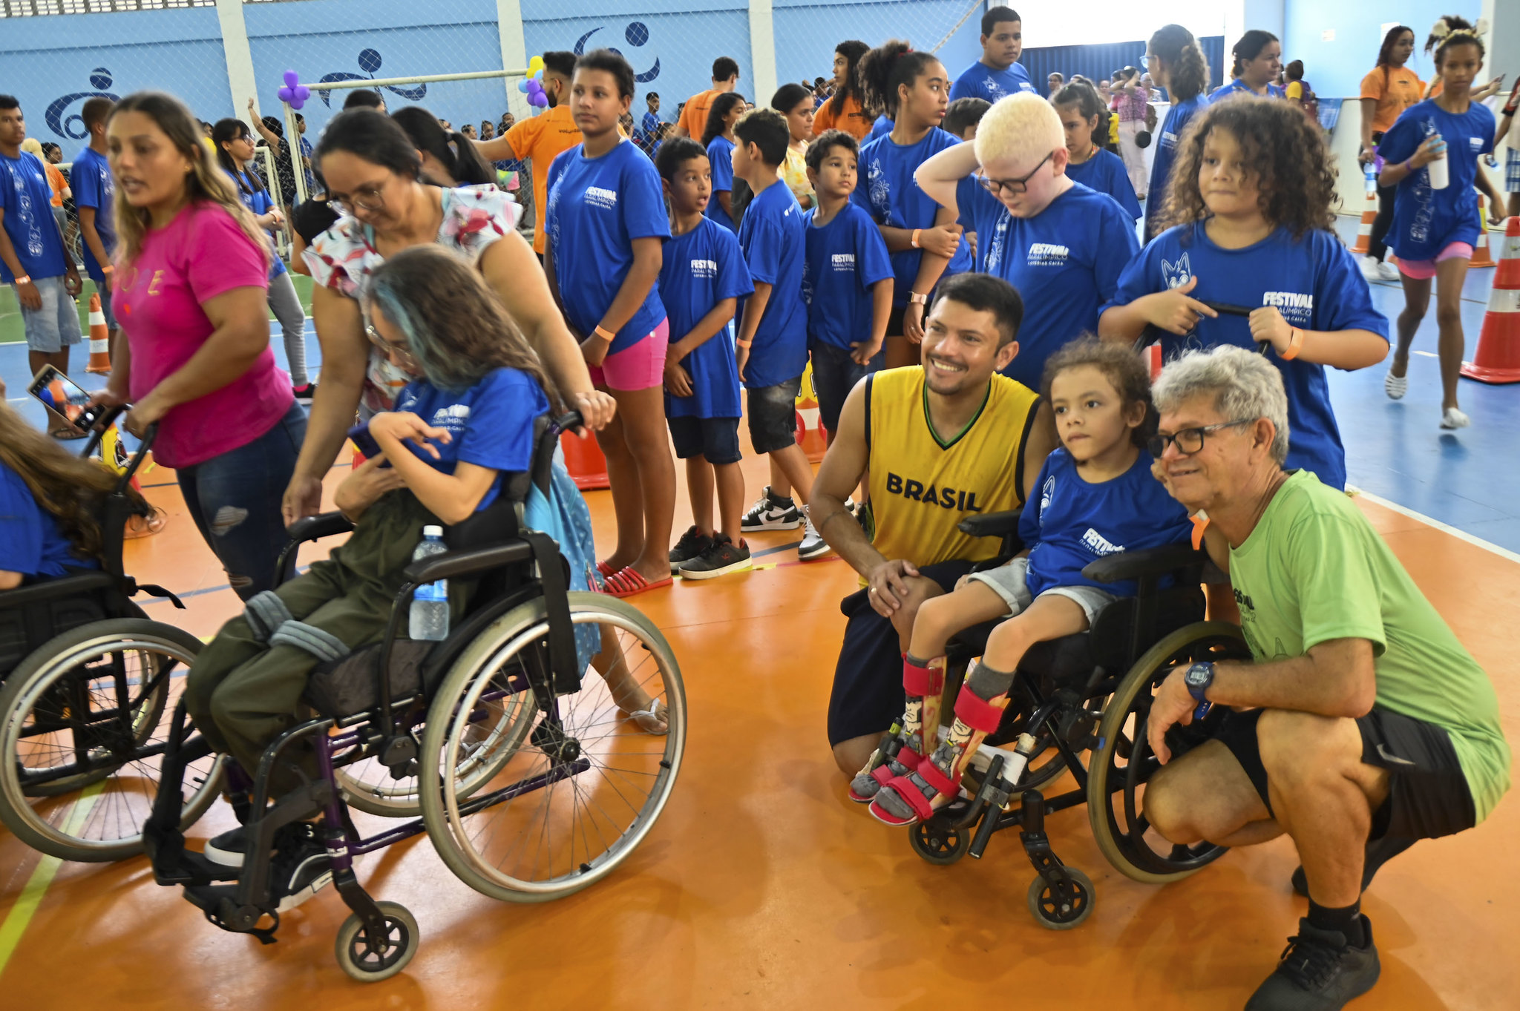
Festival Paralímpico Loterias Caixa no Instituto dos Cegos da Paraíba (Adalgisa Cunha),em João Pessoa, Paraíba. Foto: Josemar Gonçalves/CPB

Slide 7
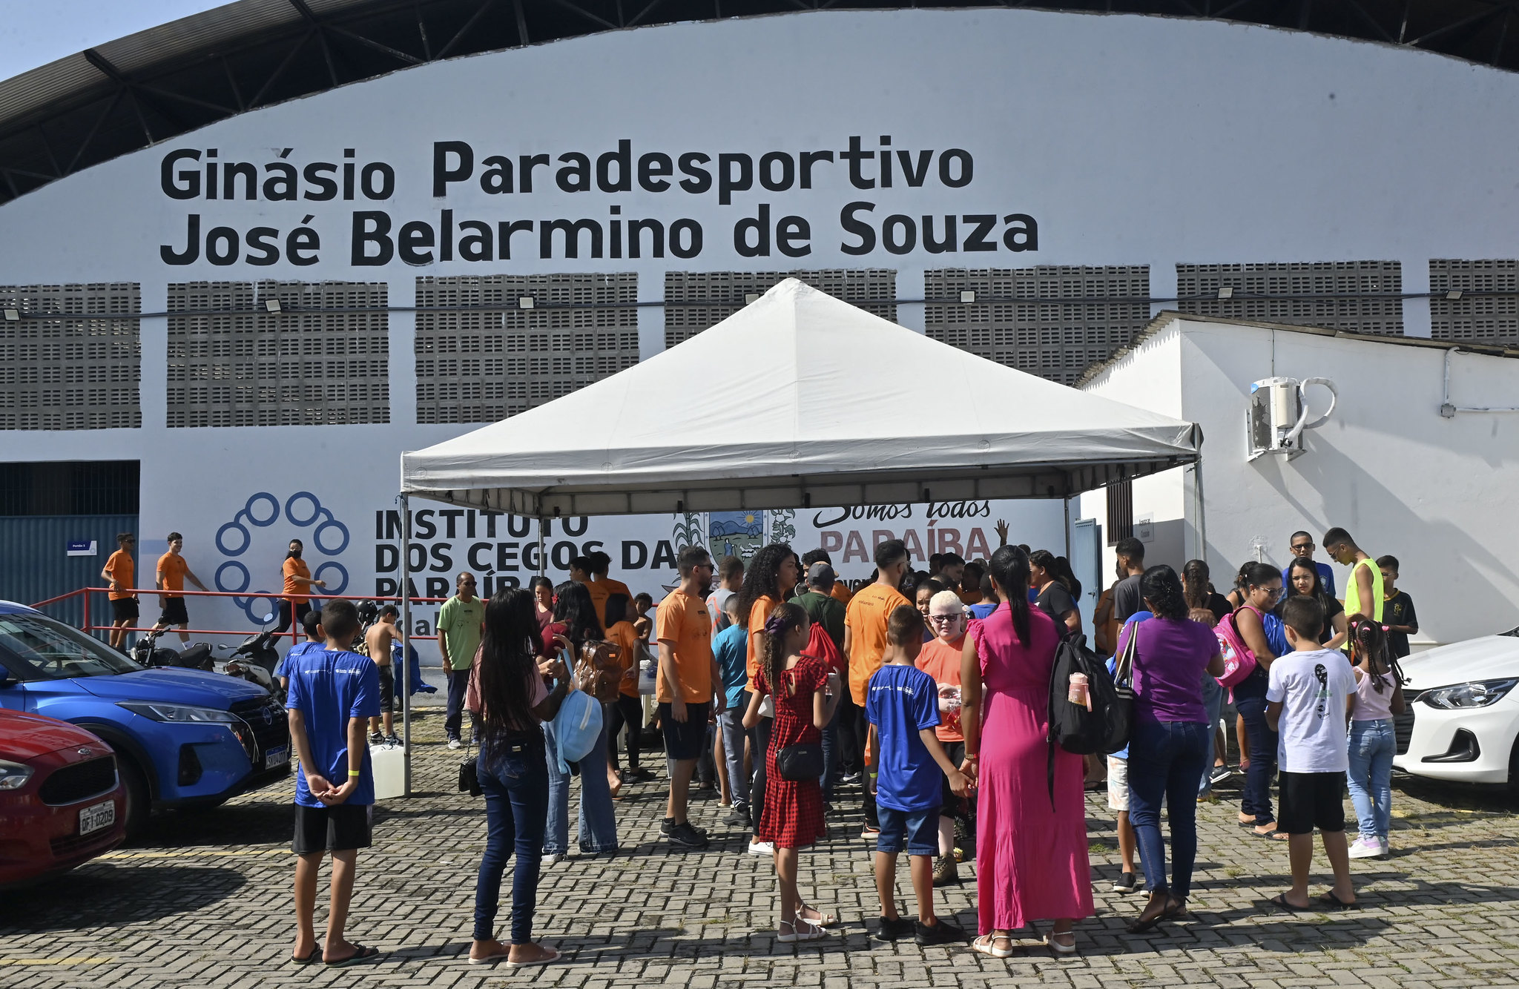
Festival Paralímpico Loterias Caixa no Instituto dos Cegos da Paraíba (Adalgisa Cunha),em João Pessoa, Paraíba. Foto: Josemar Gonçalves/CPB

Slide 8
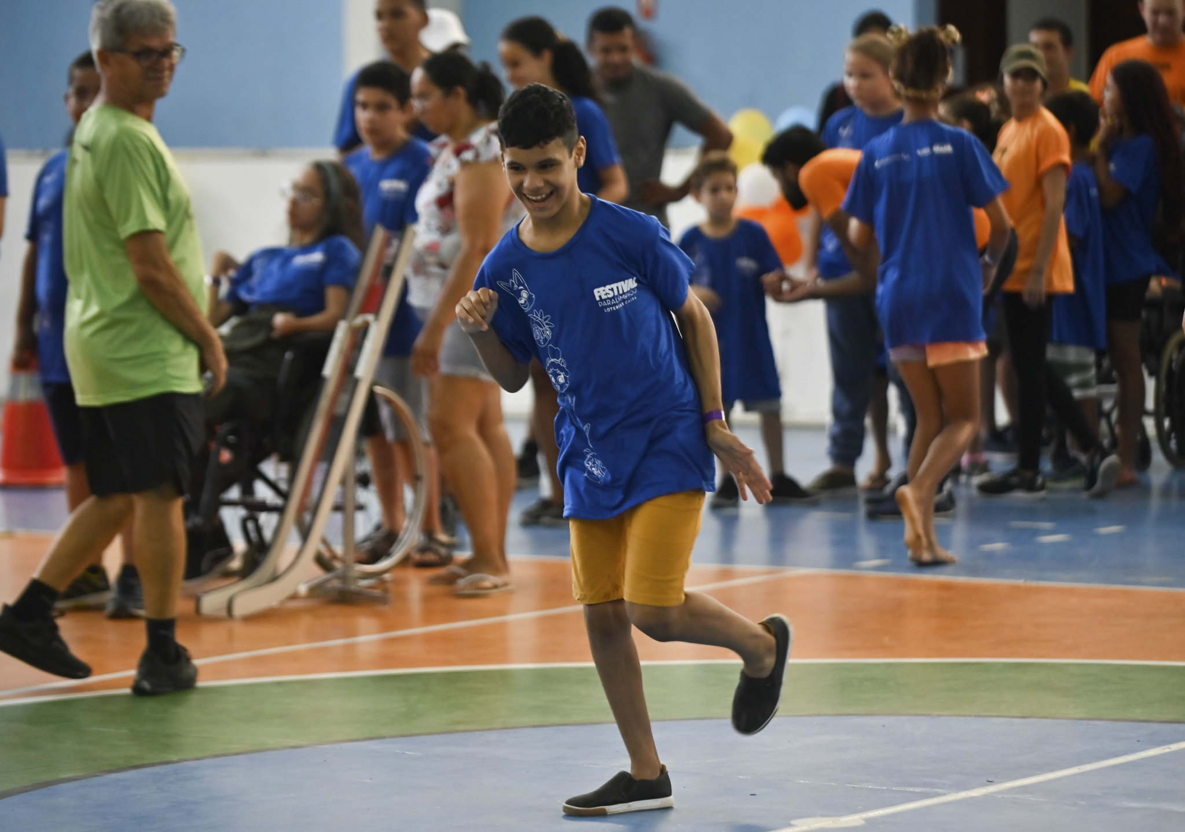
Festival Paralímpico Loterias Caixa no Instituto dos Cegos da Paraíba (Adalgisa Cunha),em João Pessoa, Paraíba. Foto: Josemar Gonçalves/CPB

Slide 9
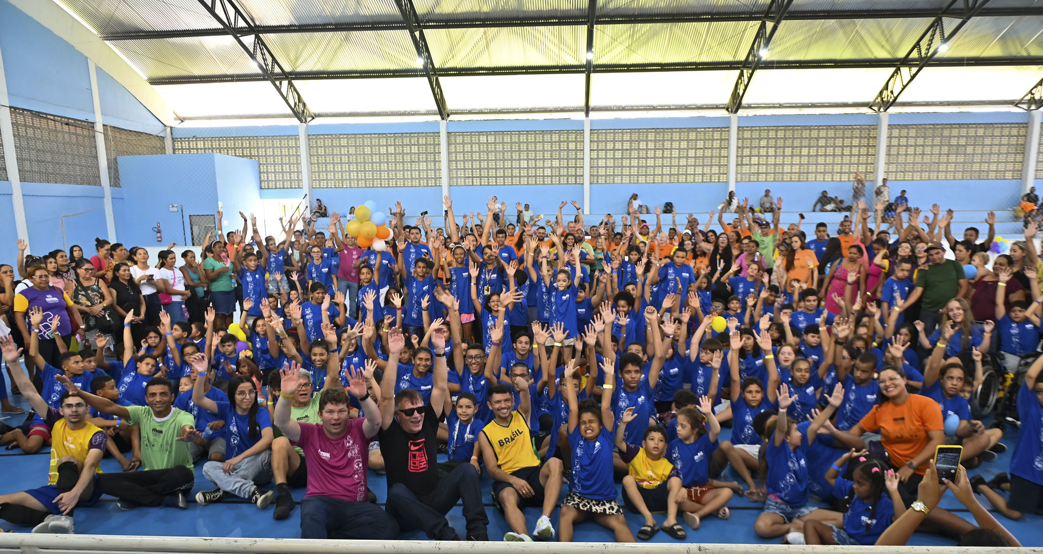
Festival Paralímpico Loterias Caixa no Instituto dos Cegos da Paraíba (Adalgisa Cunha),em João Pessoa, Paraíba. Foto: Josemar Gonçalves/CPB

Slide 10
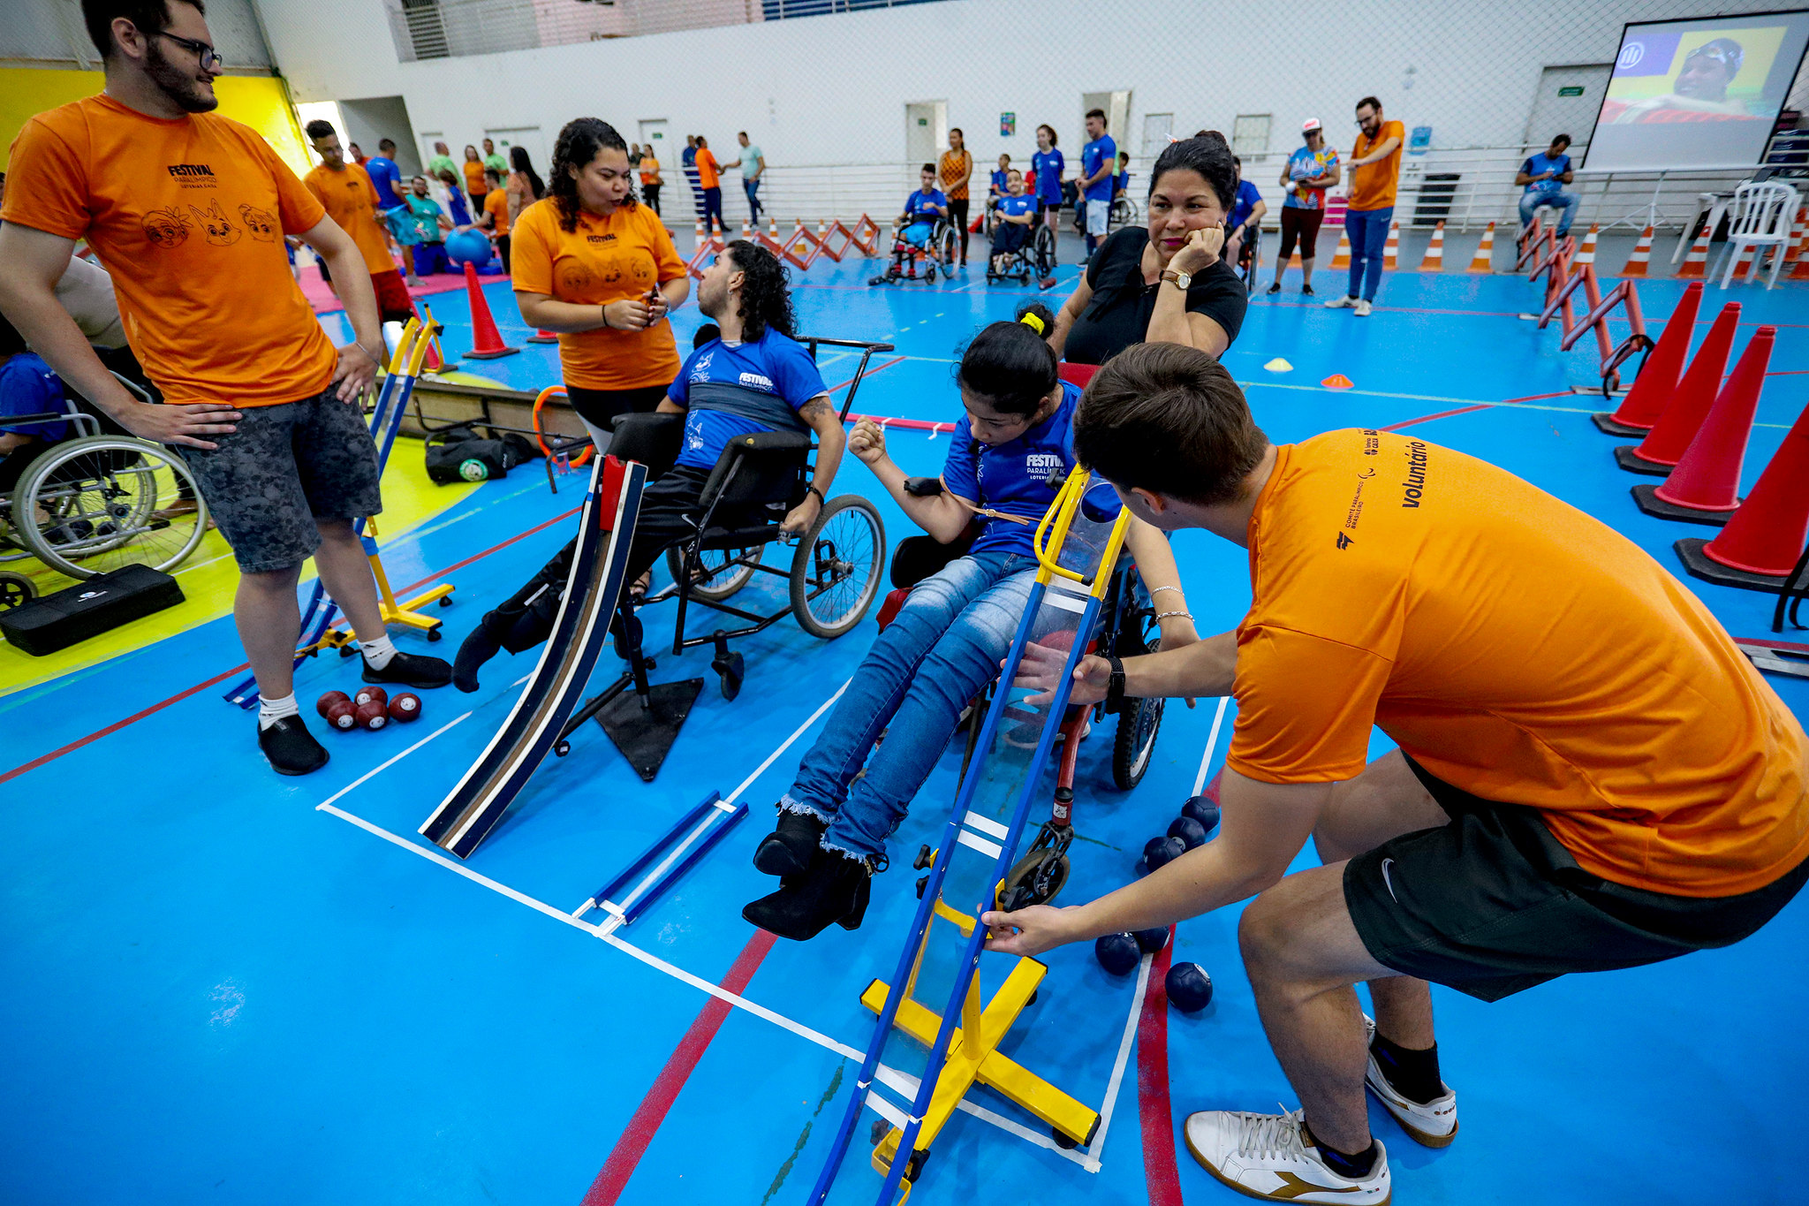
Festival Paralímpico Loterias Caixa no Parque da Liberdade, em Campina Grande - Paraíba – Foto: Leonardo Silva/CPB

Slide 11
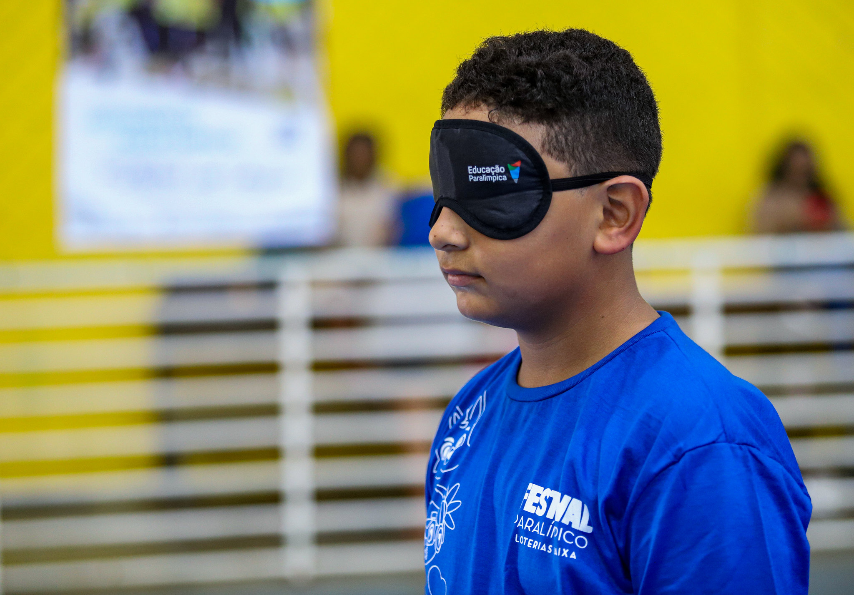
Festival Paralímpico Loterias Caixa no Parque da Liberdade, em Campina Grande - Paraíba – Foto: Leonardo Silva/CPB

Slide 12
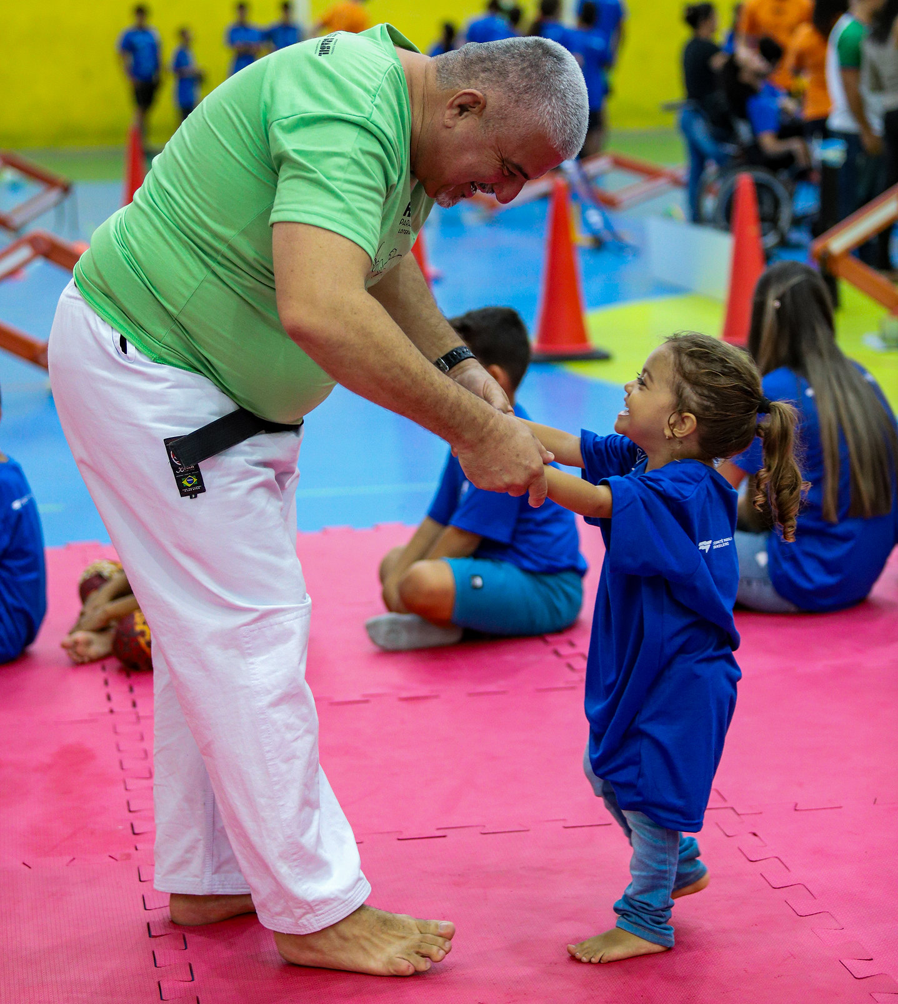
Festival Paralímpico Loterias Caixa no Parque da Liberdade, em Campina Grande - Paraíba – Foto: Leonardo Silva/CPB

Slide 13
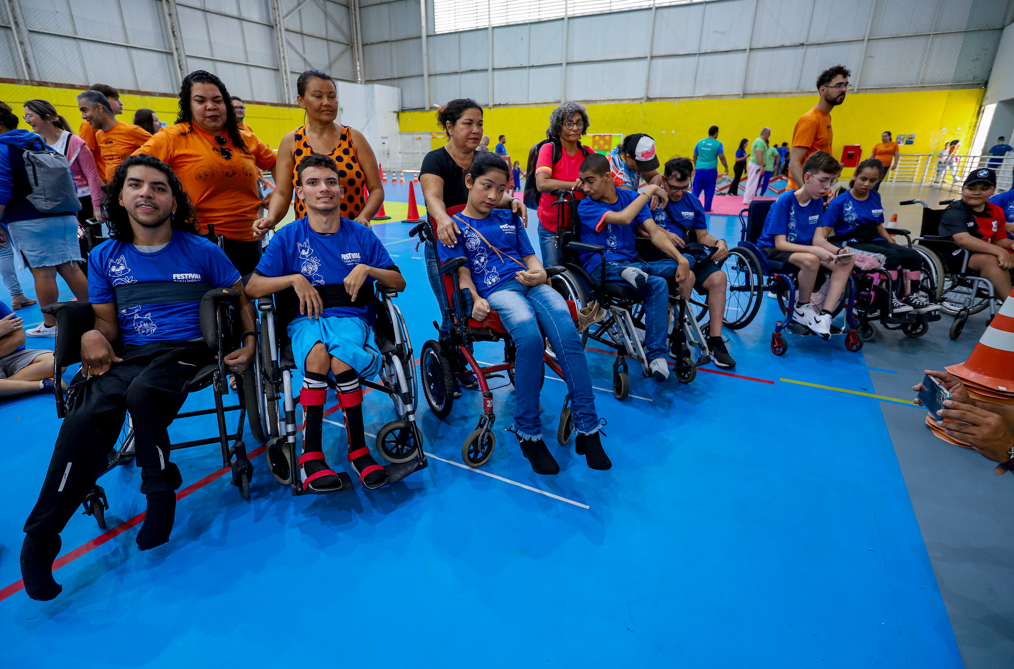
Festival Paralímpico Loterias Caixa no Parque da Liberdade, em Campina Grande - Paraíba – Foto: Leonardo Silva/CPB

Slide 14
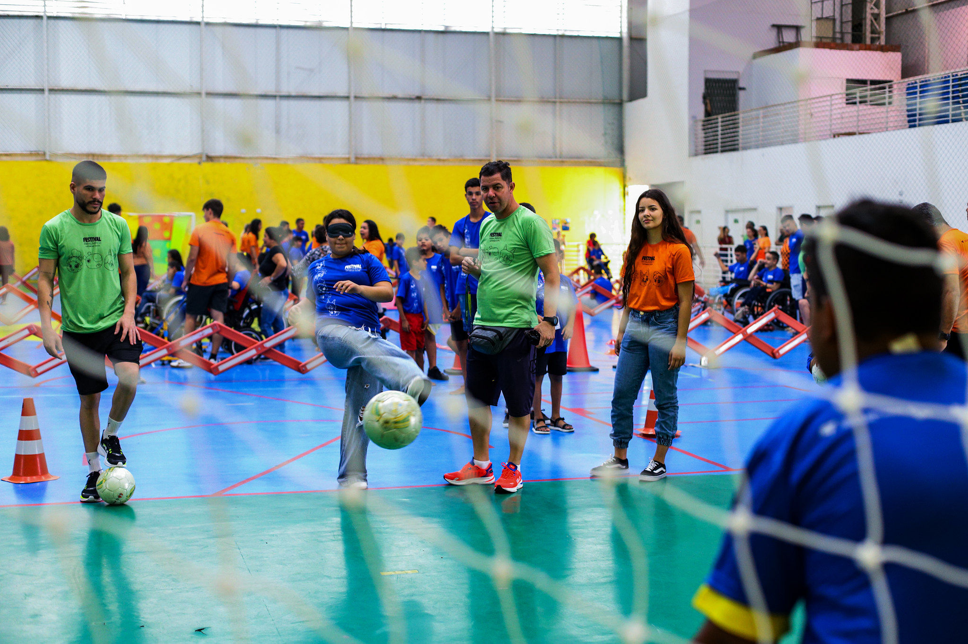
Festival Paralímpico Loterias Caixa no Parque da Liberdade, em Campina Grande - Paraíba – Foto: Leonardo Silva/CPB

Slide 15
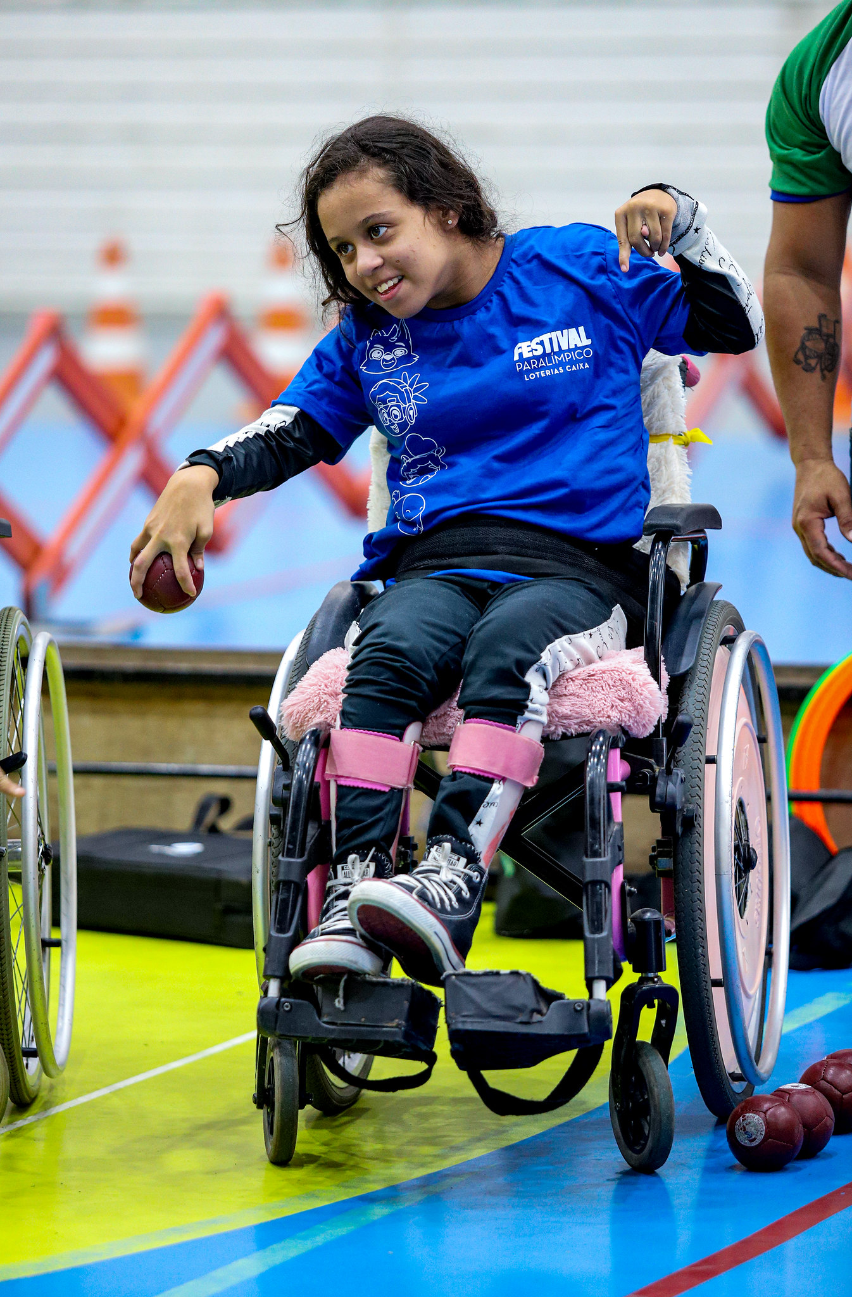
Festival Paralímpico Loterias Caixa no Parque da Liberdade, em Campina Grande - Paraíba – Foto: Leonardo Silva/CPB

Slide 16
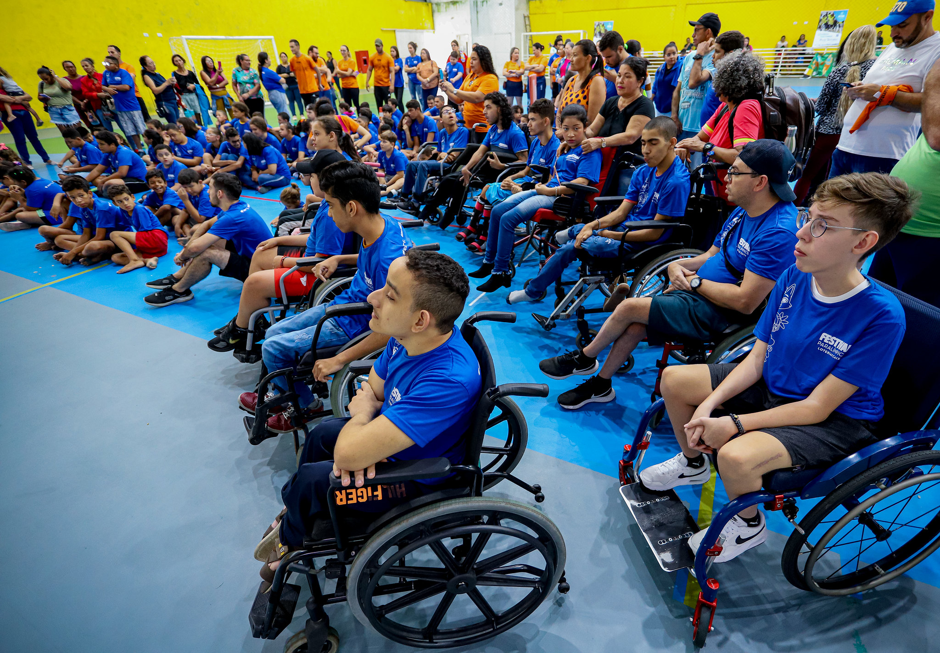
Festival Paralímpico Loterias Caixa no Parque da Liberdade, em Campina Grande - Paraíba – Foto: Leonardo Silva/CPB

Slide 17
Obrigado!

